Slide 1








OKUL FOBİSİ VELİ SUNUMU
PSİK. DAN. ZEYNEP EKİNCİ

Slide 2


Okul Fobisi Nedir?
Okul korkusu olarak da adlandırılan okul fobisi, çeşitli nedenlerden ötürü çocuğun okula gitmek istememesi, okula gitmeme konusunda direnmesi şeklinde tanımlanabilir.

Slide 3
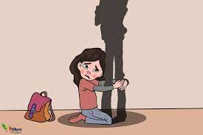
Bazı Bulgular
  Çocuklarda görülme oranı % 4-5’tir.
  Görülme yaşı 6-7 ve 11-14’tür.
  Küçük yaşlarda kız ve erkek çocuklarda eşit oranda görünür. Ergenlik döneminde kızlarda artış görülür.

Slide 4
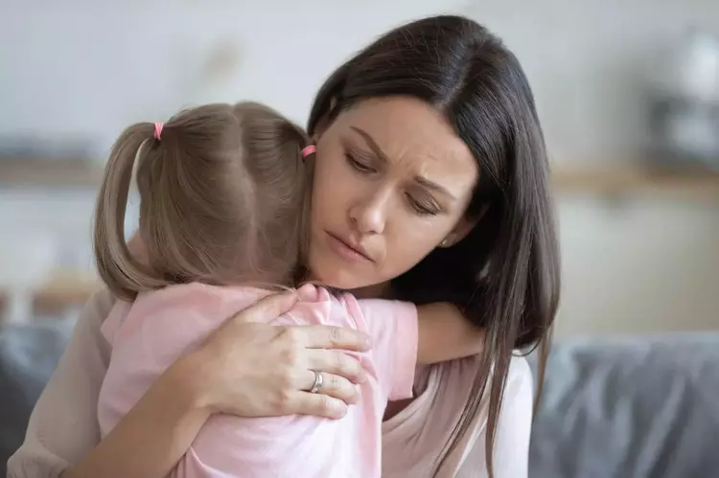
Bağımlı Anneler
  Aşırı evhamlı,
  Çocuğuna çok düşkün,
  Çocuğunu kendine bağımlı kılan,
  Çocuğunu sürekli gözünün önünde görmek isteyen,
  Çocuğunu hayal kırıklığına uğratmamak için didinen.

Slide 5



Okul Fobisi Yaşayan Çocukların Özellikleri
  Endişelidirler,
  Aşırı Hassastırlar,
  İçe kapanıktırlar,
  Utangaçtırlar,
  Aşırı bağımlıdırlar,
  Çabuk etkilenirler,
  İsteklerinin hemen karşılanmasını beklerler,
  Karşı tarafın duygularını fazla önemserler.

Slide 6


Okul Fobisi Fizyolojik Belirtileri
  Baş dönmesi
  Baş ağrısı
  Çarpıntı
  Karın ağrısı
  Bulantı
  Kusma
  İshal

Slide 7


Çocuğun Dünyası
  Evden atılırım,
  Eve dönünce annemi bulamam,
  Evde yokken kardeşimi daha çok seviyorlar,
  Oyuncaklarımı kardeşim alacak gibi korkular yaşayabilir.

Slide 8
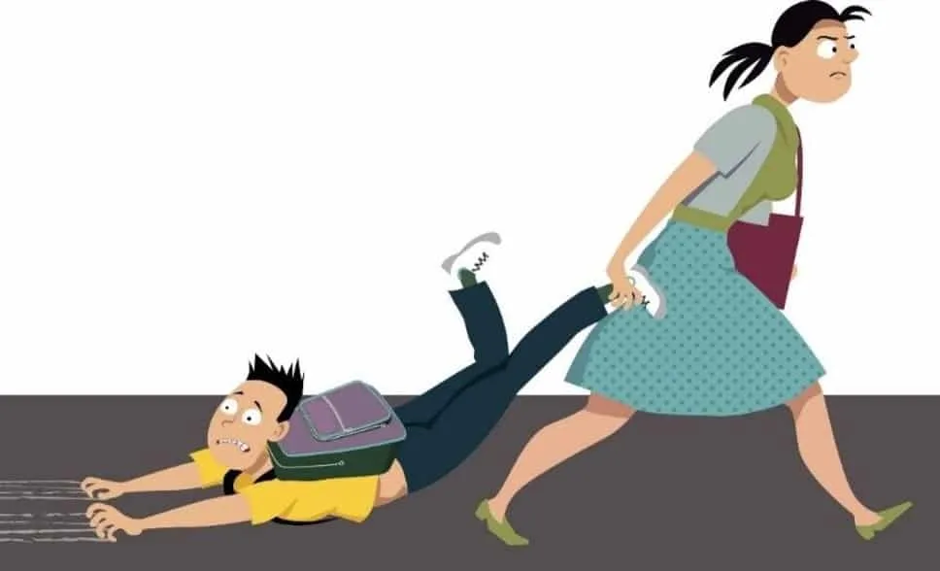
Problemi Tetikleyen Ailevî Etmenler
  Ailede birinin hastalanması,
  Akrabadan birinin vefat etmesi,
  Bazen bir kardeşinin doğması,
  Ailedeki kavgalar,
  Boşanma ve uzun süreli ayrılıklar.

Slide 9


Okulla İlişkili Etmenler
  Büyük çocuklardan baskı görme,
  Başaramama korkusu,
  Aşırı ödev altında ezilme,
  Öğretmen baskısı,
  Alay edilme korkusu,
  Kalabalık sınıf,
  Arkadaşlık kuramama,
  Öğretmen değişikliği,
  İstismara maruz kalma.

Slide 10

Bunları Asla Söylemeyin!
  Korkacak bir şey yok!
  Merak etme, ben seni asla bırakmam!
  Seni okulda asla unutmam!
  Okula gitmek ister misin?
  Bugün gitme ama yarın gidersin, olur mu

Slide 11



Bunları Yapmayın!
  Ona kızmayın,
  Onu tehdit etmeyin,
  Onunla alay etmeyin,
  Onu devamlı suçlamayın,
  Onu başkalarıyla kıyaslamayın,
  Numaradan hasta olduğunu söylemeyin,
  Onu okula bırakıp kaçmayın,
  Evde kalınca TV, bilgisayar gibi eğlenceli etkinliklerle vakit geçirmesine izin vermeyin.

Slide 12
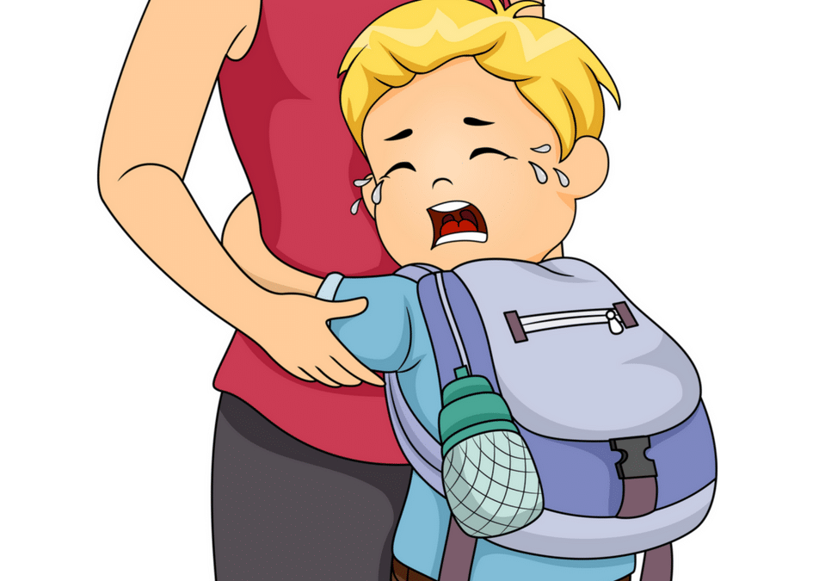
Bunları Yapın!
  Öncelikle sorunun kaynağını tespit edin,
  Okul başlamadan önce onu öğretmeni ve sınıf arkadaşı ile tanıştırın,
  ilk günlerde çocuk hangi ebeveynden daha kolay ayrılabiliyorsa, okula o kişi ile gitmeli,
  Öğretmeni ve okul rehberlik servisiyle iletişimde olun,
  Vedalaşma anını uzun tutmayın,
  Okul hazırlığına yardımcı olun,
  Onunla birlikte okula gidin,
  Kendisini rahat hissedene kadar sınıfta, koridorda veya bahçede durun.

Slide 13

Bunları Yapın!
  Onun çözüm önerilerini de sorun,
  Onu dinleyin ve onunla sakın bir ses tonuyla konuşun,
  Onu anladığınızı söyleyin ve hissettirin,
  Her zaman sakin kalmaya çalışın,
  Okuldan dönüşü onu almaya geç kalmayın,
  Bir yolunu bulup onu okula götürün,
  Okuldan zaman zaman anneyi aramasına olanak sağlayın.

